Slide 1
Introduction to Fintech
Part I
韓傳祥 CH Sean Han

Slide 2

個人資訊
清華大學 計量財務金融學/數學系（合聘） 專任副教授
台灣大學 數學系 兼任副教授
email: chhan@mx.nthu.edu.tw; chihohsin@gmail.com
個人網頁：http://mx.nthu.edu.tw/~chhan/，AI2_Lab 簡介
Nvidia-NTHU 計算金融聯合實驗室：
    http://my.nthu.edu.tw/~finteck/CFLab.html
睿富者 QFFERS 網頁文章：
    http://www.stockfeel.com.tw/author/QFFERS/

Slide 3
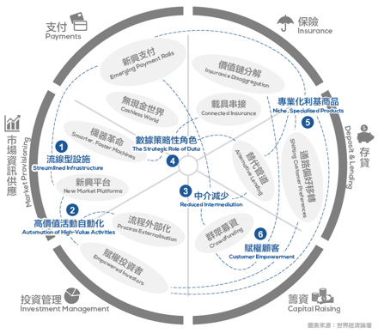
WEF: 金融「六大功能」與
FinTech 的「十一項創新」

Slide 4
PwC：兩波 FinTech 浪潮
PwC (2016)提出警訊，在未來五年內（2020 年之前），資金轉移（fund transfer ，例如借貸、消費金融）、支付（payment ）、資產和財富管理（asset and wealth management，例如投資 ）、保險（insurance ）等四項金融服務，已經被確定在瓦解的浪潮之中。
第一波 Fin Tech 浪潮已經開始瓦解資金轉移與支付，第二波瓦解浪潮正朝向財富管理以及保險。

Slide 5
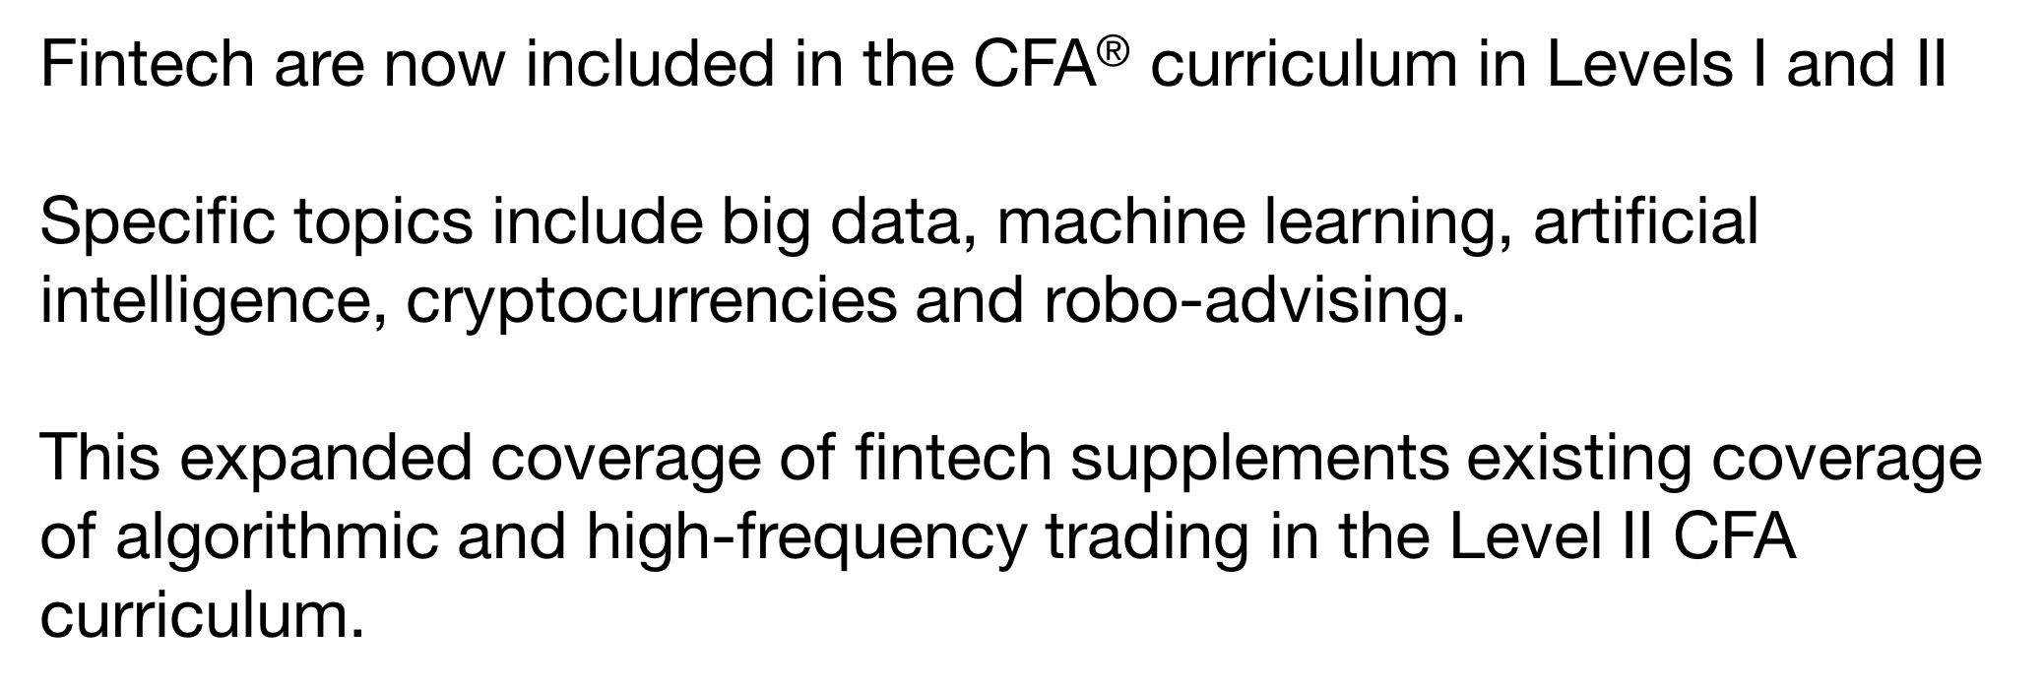
2019年CFA考試納入
FinTech
Fintech Topics Coming to the CFA® Exam in 2019

Slide 6
Course Schedule
Date | Topic | Reference
9/17 | Intro. To Fintech | https://www.stockfeel.com.tw/2015年世界經濟論壇－未來的金融服務/
10/01 | Robo Advisor | https://www.stockfeel.com.tw/完美的大盤追蹤者-etf/ https://www.stockfeel.com.tw/大眾專屬的理財顧問-機器人理專/_x000b_實作：https://www.tradingvalley.com/en/
10/22 | Financial Engineering | John C. Hull (2017) Options, Futures, and Other Derivatives, 10th Edition. Pearson. 計量財務金融－金融科技(2018，新陸書局)
11/05 | Financial Data Analytics | https://www.stockfeel.com.tw/歷史不斷重演─型態學/ https://www.stockfeel.com.tw/機器學習在演算法交易中的應用-技術分析/
11/19 | Insurtech & Risk Management | https://www.stockfeel.com.tw/大有學問的-p2p-經濟學/

Slide 7
Grading Policy is alligned with Prof Roger Jang.

